Slide 1
卓越汉语院长钱进逸硕士
主讲 “马来西亚汉语教学本土发展情况”

Slide 2
友族上华小：随着中国经济实力崛起，学习汉语已经在世界各地掀起热潮，本地早已经多年前掀起友族同胞学习汉语以及将孩子送入华小的风气

Slide 3
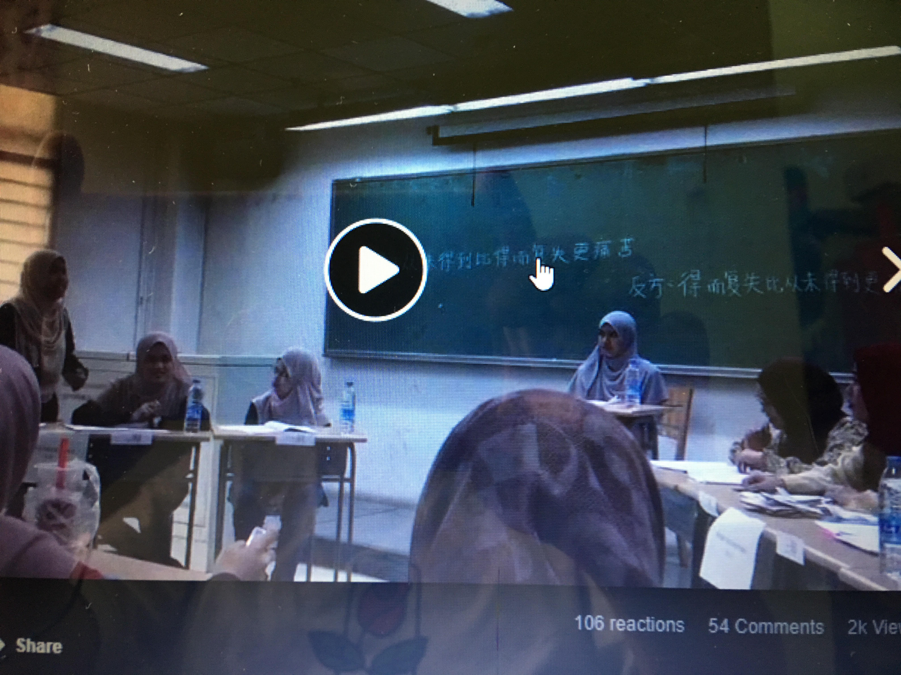

Slide 4
友族上中国大学：这批几百个赴京马来青年，浩浩荡荡拥抱鸟巢长城，妈麻马骂苦修汉语几年后，回国发现现实与理想落差极大。其中两个曾经来我中心求职，一问之下原来政府依然无法有职位给他们。但他们的汉语水平仍然不达标，公司不敢聘请！(“熊猫“念成 “胸毛”，“水库“竟然念成 “睡裤“）
马来西亚马来青年受保送到北京全职进修中文，是几年前就陆续有的现象，主要派往北京外国语大学。过去五年马来西亚通过马拉基金由政府资助赴京，现在马来西亚政府缺钱，一带一路政策下，改由中国政府全力资助。

Slide 5
马来人学汉语？非洲人也学汉语？
《世界是平的》
小时候我常听爸妈说：“儿子呀！乖乖把饭吃完，因为中国与印度的孩子（非洲的孩子）没有饭吃”
现在我则说：女儿呀，乖乖把书念完，因为中国跟印度的孩子正在等着抢你的饭碗。“

Slide 6
世界平了吗？
中国的人均收入：8438美元
马来西亚的人均收入：10136美元
肯尼亚的人均收入：1546美元
美国的人均收入：59391美元
肯尼亚英语是学习主要语言，学校老师私人机构不准开补习班

Slide 7
万物在改变，唯一不变的是万物在改变：国民教育不是唯一选项
分析汉语作为第一与二语言在我国的学习情况

Slide 8
国民学校制度：
1. 国立国小：UPSR,SPM
2. 国立华小: UPSR, SPM
3. 私立学校: UPSR,SPM
4. 独立华文中学：UEC高中统考
5. 国际学校：IGCSE, IB， SAT
6. Home School
基督教ACE (Accelerated Christian Education) 制度
IGCSE制度

Slide 9
汉语试卷
1. 马来西亚官方 SPM: 汉语为第一语言
2. 中国汉办 HSK：汉语为第二语言：一至六级
3.英国制度国际学校 IGCSE: 汉语为第一语言、第二语言以及为外语
4. UEC高中统考华文试卷

Slide 10
汉语试卷程度比较
UEC高中统考华文试卷：汉语为第一语言，具备汉语沟通学习与古文理解能力
SPM: 汉语为第一语言，具备汉语沟通与学习能力，修读过汉语古文
HSK第六级：以汉语沟通与学习，未掌握汉语古文理解能力
HSK第五级：以汉语沟通与学习-- IGCSE: 汉语为第一语言, PT3 (PMR华语)
HSK第四级：基本汉语沟通能力--IGCSE: 汉语为第二语言，UPSR华语
HSK第三级：未具备汉语沟通能力-- IGCSE: 汉语为外语
HSK第二级：未具备汉语沟通能力
HSK第一级：未具备汉语沟通能力

Slide 11
中国升学所需具备的汉语资格
高中统考华文试卷：免考HSK
SPM华语: 超越HSK却无法免考
HSK第六级： 清华北大通
HSK第五级：中国工作准证
HSK第四级：中国升学最低门槛
HSK第三级
HSK第二级
HSK第一级
英语作为媒介语的中国大学课程：医学、工程、工商管理、航空等

Slide 12
第一或第二语言：两者之异同与出路问题
所以，在第一语言教学里，以古文与现代汉语来传递文化知识；
在汉语作为第二语言教学里，中华文化知识是以现代汉语，甚至是学生的第一语言传达启迪的，如读朱自清的现代汉语之散文，与读一篇现代英语的What is Confucianism?

Slide 13
争议点：文化可以在小学中学时期传承，古文需要在中小学时期学习，还是大学时期？
另类看法：古汉语与莎士比亚英语到了A水平与大学阶段才修。！
修汉语何必在O水平阶段念汉语古文？念英语何必在O水平阶段念莎士比亚？不如把啃汉语古文或念莎士比亚的精力，在精力智力旺盛的O水平求学阶段学第二与第三语言

Slide 14
结语：
HSK六级可以拖延到十八岁才考，孩子有足够喘气与预备的空间！
汉语以第一与第二语言不是对错问题，是孩子的语言倾向问题
让孩子有个快乐的学习童年，爱上学习，比选择哪种语言为第一或第二语言都为至关重要！

